Slide 1
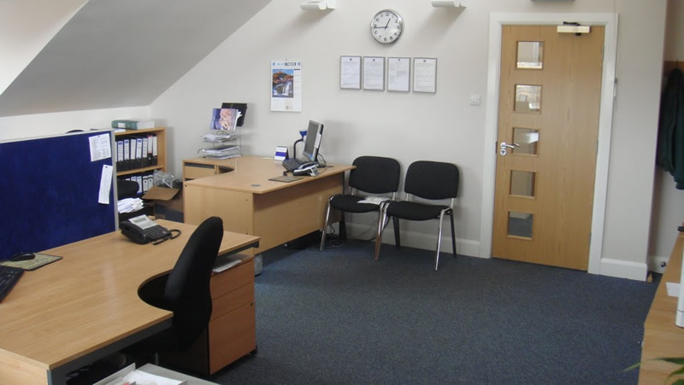
دوره آموزشی عوامل پذیرایی و پرسنل خدماتی
مدرس: حمیدآقا سامان

Slide 2
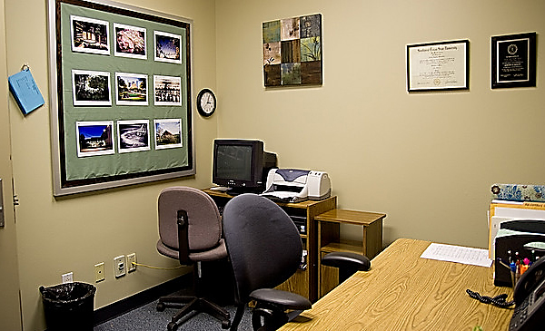
پرسنل خدماتي شاغل درادارات و شركت ها يكي از اقشار مهم مي باشند كه اجازه دارند به هر قسمتي يا هر اتاقي سرزده حتي در حضور يا عدم حضور مسئولين ( به جز موارد خاص ) وارد اتاق شده و به انجام نظافت بپردازند . انجام دهند.

Slide 3
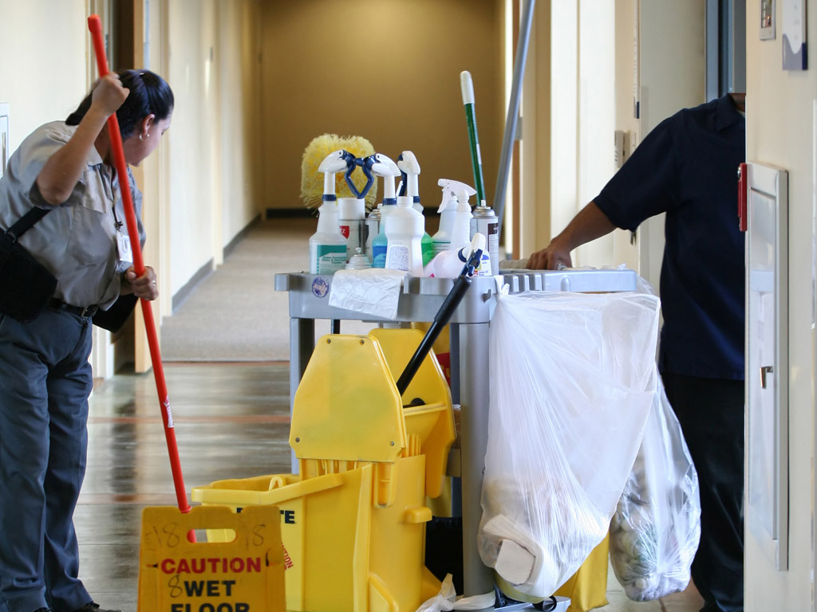
براي انجام كار بهتر ، اين پرسنل بايستي ابزار مناسب كار داشته تا بتوانند به كمك آن كارهاي خود را به خوبي انجام دهند.
لذا در مرحله اول بايد اين ابزار را شناخته و نسبت به عملكرد آن آگاه باشند تا هم به ابزار و لوازم آسيب نزنند و هم كار خود را با كمك اين ابزار و مواد بهتر و راحت تر انجام دهند.

Slide 4
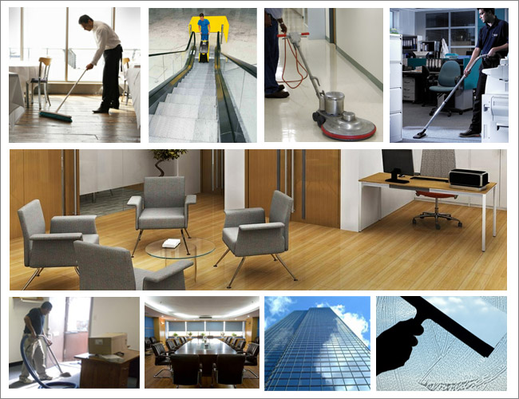
ابزار نظافت

Slide 5
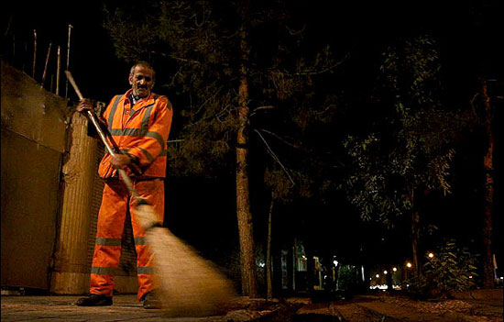
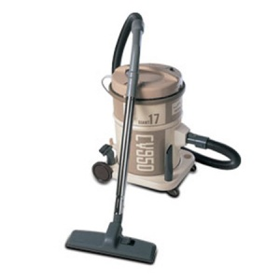
1) جارو | 1-1) حياطی 2-1) دستي 3-1) دسته بلند 4-1) برقي

Slide 6
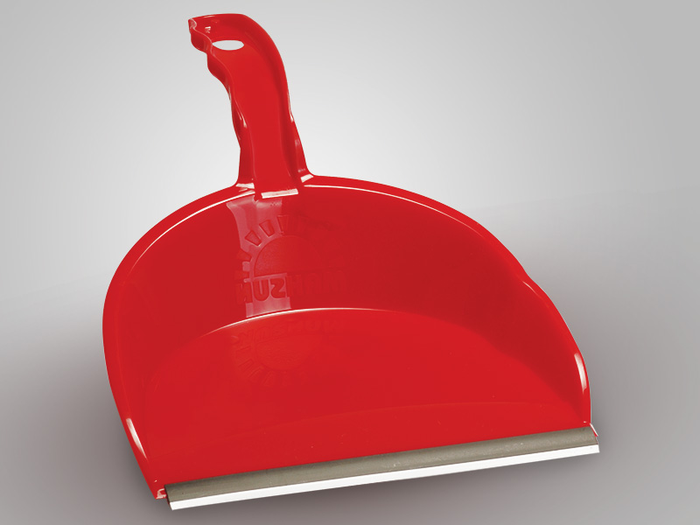
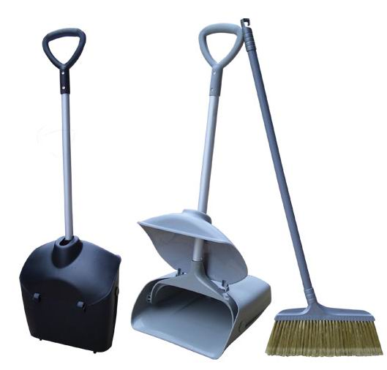
3) خاك انداز | 1-3) دستي 2-3) دسته دار

Slide 7
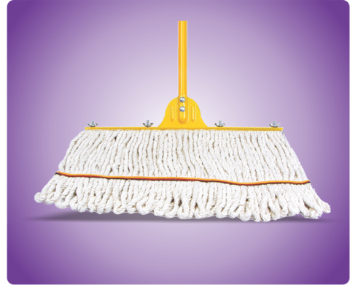

1-3)نخی
3)طی 2-3)گونی
3-3)حوله ای

Slide 8
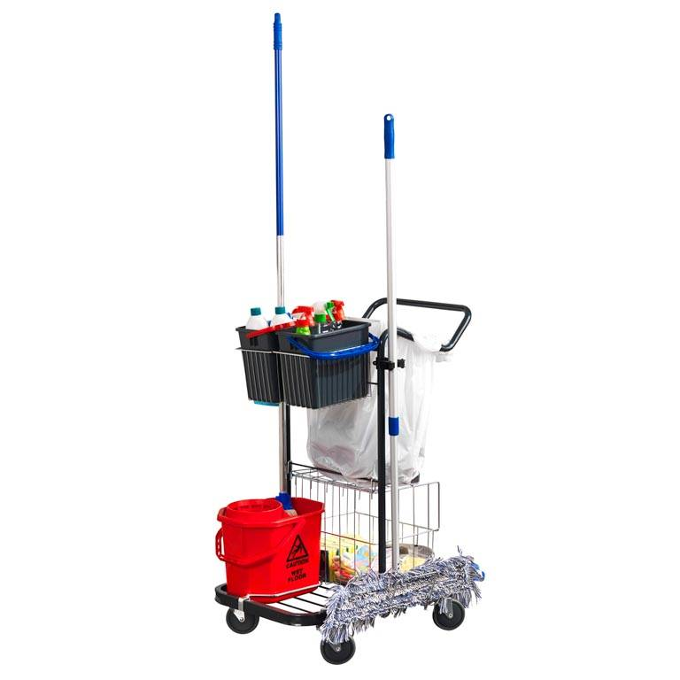
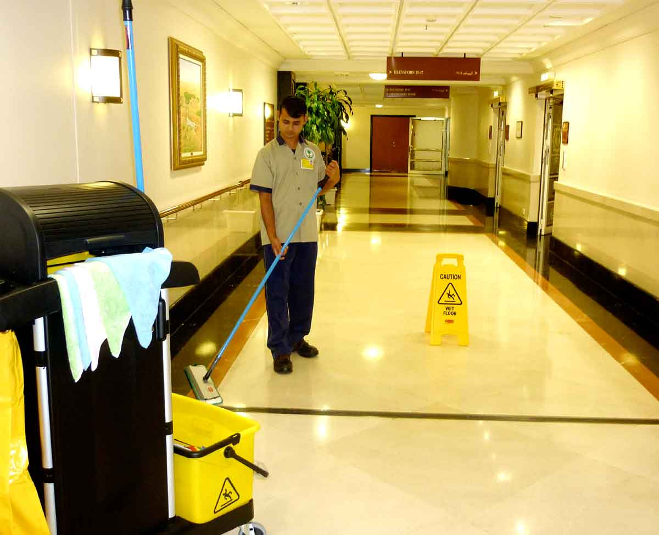
4) سطل آب
5) برس نظافت
6) كاردك
7) ابر
8) اسكاچ
9) دستكش
10) دستمال
11) آب جمع كن كف
12) آب جمع كن شيشه
13) تيغ دسته دار
14) ترولی مخصوص نظافت

Slide 9
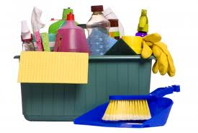
15) مواد نظافت | 1-15) مايع صابون ( دست شويي و شيرآلات)
 | 2-15) مايع ظرفشويي
 | 3-15) مايع پاك كننده شيرآلات و استيل
 | 4-15) مايع سفيد كننده
 | 5-15) مايع لكه بر
 | 6-15) مايع شيشه پاك كن
 | 7-15) مايع ضدعفوني كننده

Slide 10
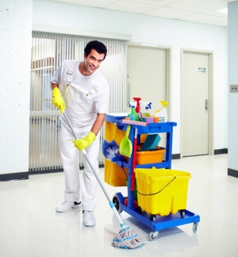
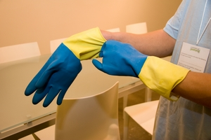
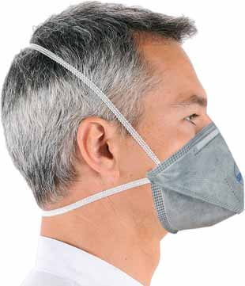
مراحل نظافت اتاق
جارو كردن
طي كشيدن
گردگيري كردن
ضد عفوني كردن
مرتب كردن
كنترل نهايي

Slide 11
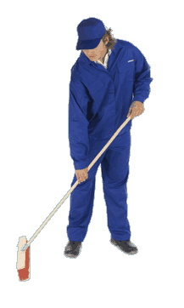
جارو كردن
صرف نظر از محلي كه بايد نظافت شود بايستي در جارو كردن به موارد زير توجه نمود:
1-1)قبل از جارو درب و پنجره اتاق را باز كنيد.
2-1) چراغهاي اتاق را روشن كنيد.
3-1) زباله هاي درشت را جمع آوري و سطل زباله را تخليه و كيسه آن را تعويض نمائيد.
4-1) محيط داخل اتاق را جارو كنيد و زباله ها را جمع آوري نمائيد.
5-1) جارو كردن بايد از سمت داخل به سمت خارج (درب) باشد.
6-1) مراقب باشيد هنگام جارو كردن به ابزار داخل اتاق صدمه اي وارد نشود.
7-1) هنگام جارو كردن در صورت مشاهده لكه هاي آدامس يا هر چيز ديگر بايد به وسيله كاردك يا تيغ دسته دار آن را پاك نمود.

Slide 12
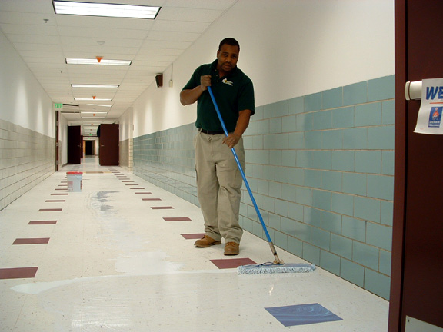
طي زدن
براي طي زدن بايد به جنس پوشش كف اتاق توجه كرد كه بر اساس شرايــط مي توان از طي هاي متفاوتي استفاده نمود:
براي پوشش موزائيك طي گوني يا نخي
براي پوشش سنگ براق و صيقلي طي نخي و حوله براي پوشش سراميك طي حوله اي
براي پوشش پاركت طي حوله اي

Slide 13
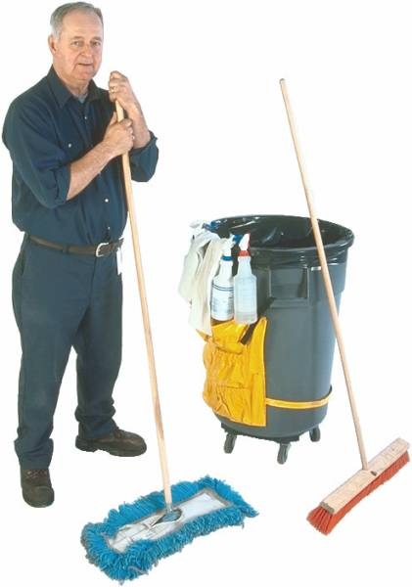
البته صرف نظر از جنس طي بايد :
1-2) طي به صورت مرتب شسته و آبگيري شود و به صورت وارونه روي زمين قرار بگيرد تا آب موجود در آن خارج شود.
2-2) هنگام شستشوي طي بايد از پودر شستشو يا مايع شستشو و كمي سفيد كننده يا ضد عفوني كننده استفاده نمود.
3-2) هنگام شستشوي طي بايد مرتب آن را داخل وان شستشوي طي حركت داد تا آلودگي آن خارج شود.
4-2) هنگامي كه در زمان آبگيري آب خروجي زلال شد پايان زمان شستشو بوده و بايد آب موجود از طي خارج گردد.
5-2) ترولي هاي مخصوص نظافت داراي طي ، سطل آب و يك پدال مخصوص آبگيري مي باشد كه نياز به رفت و آمد متوالي براي شستشوي طي نمي باشد و مي توان در همان جا اين كار را انجام داد.

Slide 14
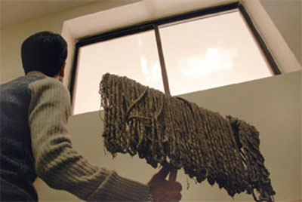
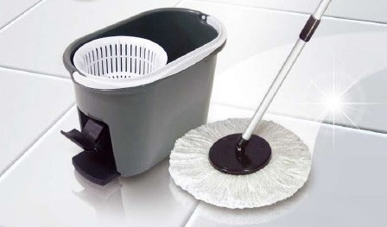
6-2) طي زدن را بايد با طي مرطوب انجام داد تا جاي آب در كف اتاق ديده نشود.
7-2) طي زدن بايد از انتهاي اتاق به سمت درب اتاق باشد.
8-2) اتاقي كه طي زده شده و هنوز خشك نشده نبايد رفت و آمد در آن صورت بگيرد. زيرا جاي كف كفش روي آن باقي مانده و اگر كمي خاك داشته باشد محيط را كثيف مي كند.
9-2) هنگام طي زدن زير ميزها ، گوشه هاي اتاق و زير صندلي ها فراموش نشود.
10-2) اگر طي بيش از اندازه خيس است بايد با آب ‌جمع كن كف را كاملا خشك نمود.
11-2 ) در هنگام طي زدن بايد مواظب بود كه لبه فلزي طي به ميز و پايه صندلي برخورد نكند.

Slide 15
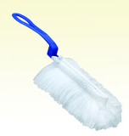
گردگيري كردن
گردگيري كردن همان گرفتن گردو خاك پراكنده شده بر روي اشياء و امكانات اتاق است كه بايد به وسيله يك پارچه پنبه اي بدون پرز گرفته شود اين كار بايد به شكل زير صورت پذيرد :
1-3) گردگيري بايد از ابتداي اتاق از يك سمت شروع و در سمت ديگر به پايان برسد.
2-3) گردگيري بايد روي كليه لبه ها و برآمدگي هاي ديوار و اشياء صورت پذيرد.
3-3) گردگيري وسايل و امكانات روي ميز بايد بدون ايجاد بي نظمي صورت پذيرد.
4-3) هنگام گردگيري بالاي قاب ها ، آينه ، شيشه و نقاط كور فراموش نگردد.
5-3) هنگام گردگيري نبايد به نامه ها و يادداشت هاي روي ميز كه مربوط به شما نيست توجه كرد و مطالعه نمود زيرا كارمند يا مدير به شما اعتماد كرده و اجازه داده كه بدون حضور خود شما وارد اتاق او شويد حال بايد شما نيز به اين حس اعتماد احترام گذاشته و از مطالعه مطالب روي ميز خودداري نمائيد.

Slide 16
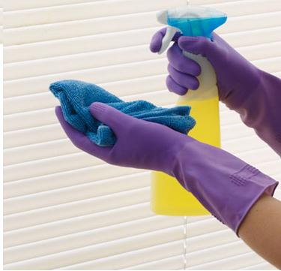
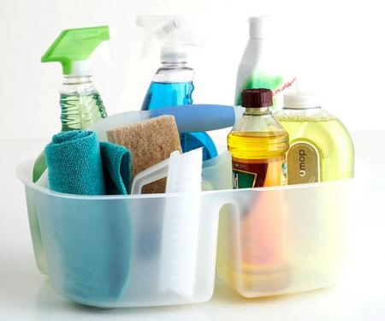
ضد عفوني كردن :
با توجه به اينكه برخي از ابزار و لوازم موجود در اتاق مورد استفاده افراد مختلف قرار مي گيرد و امكان آلودگي ميكروبي در آن زياد است بايستي اين اقلام به وسيله دستمال آغشته به جوش شيرين يا هر ماده ضدعفوني كننده ديگر مانند دتول ضد عفوني شود.
شماره گير و گوشي تلفن ، دستگيره درب ، كليد پريز ، كي بورد و ...
از جمله اقلامي هستند كه حتما بايد ضدعفوني گردد.

Slide 17
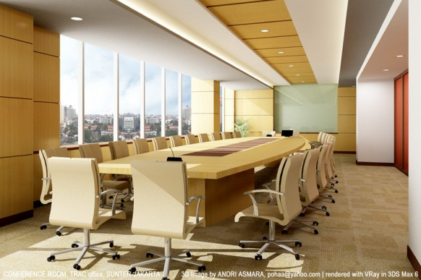
مرتب كردن
بعضي اوقات هنگام نظافت اتاق اشياء جابجا شده يا از همان ابتدا دچار به هم ريختگي و بي نظمي وسايل اتاق مي گردد . نظافت چي نبايد بي تفاوت از كنار آن بگذرد . بهتر است صندلي ها سرجاي خود قرار گرفته و اشياء ديگري كه جابجا گرديده نيز به صورت منظم در محل خود قرار بگيرد.
آب دادن گلدانهاي تزئيني و زينتي كه در اتاق قرار گرفته از وظايف مهم نيروهاي خدماتي مي باشد كه مي تواند طي روز يا در حين نظافت اتاق صورت پذيرد.

Slide 18
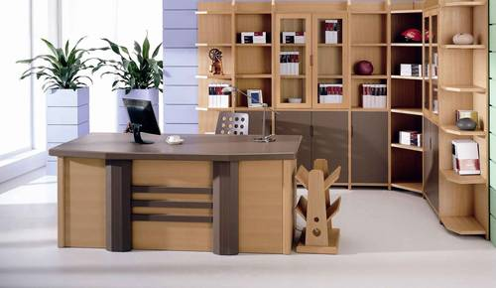
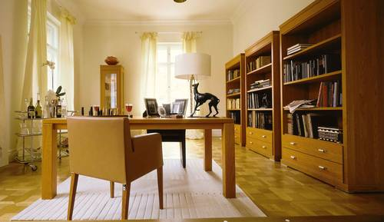
كنترل نهايي
در پايان نظافت اتاق بهتر است يك بار قسمت هاي مختلف كنترل گردد ، پنجره ها را بسته و پرده ها كشيده شود، چراغها خاموش و درب اتاق بسته شود.
توجه : هنگام نظافت اتاق اگر به مواردي نظير روشن بودن كامپيوتر يا هر گونه موارد مشكوكي مواجه شديم بايد مسئولين مربوطه را آگاه كرده و خود شخصا موضوع را بررسي نمائيد.

Slide 19
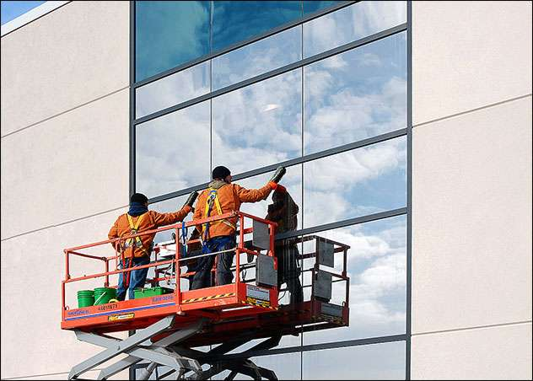
نظافت شيشه
معمولا شيشه هاي شفاف اتاق يا شيشه هاي روي ميز بايد كاملا تميز و براق باشد كه براي نظافت آن بايد اصولي را رعايت نمود :
براي نظافت پنجره ها از بيرون ضمن رعايت احتياط بايستي ابتدا با يك پارچه نمدار خاك آن گرفته شود سپس نظافت شود.
پاك كردن شيشه هاي نما در ساختمان هاي بزرگ به وسيله دستگاه هاي ويژه و توسط افراد متبحر صورت مي گيرد.
نظافت شيشه با مايع شيشه پاك كن و تيغه شيشه پاك كن يا روزنامه صورت مي گيرد و در بعضي مواقع مي توان به وسيله پارچه هاي بدون پرز اين كار را انجام داد.
توصيه مي شود در روزهاي سرد كه شيشه يخ زده اند آنها را پاك نكنيد. در اين وضعيت شيشه ها بسيار ترد و شكننده مي شوند و احتمال شكستن آن زياد است .

Slide 20
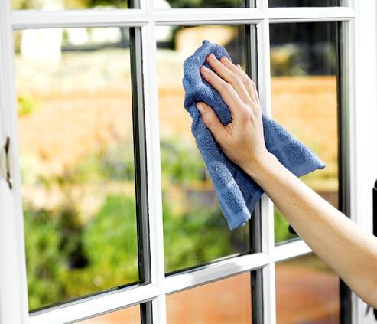
شيشه هايي كه لكه و رسوبات آب روي آن است را با مخلوط آب و سركه سفيد تميز كنيد.
براي تهيه شيشه پاك كن خودتان مي توانيد دو پيمانه آب ، نصف پيمانه الكل و يك قاشق چاي خوري مايع ظرفشويي محلول شيشه پاك كن تهيه نمائيد.
لكه هاي برجسته رنگ ،‌آدامس و غيره بايستي به وسيله تيغ هاي دسته دار تميز شود.

Slide 21
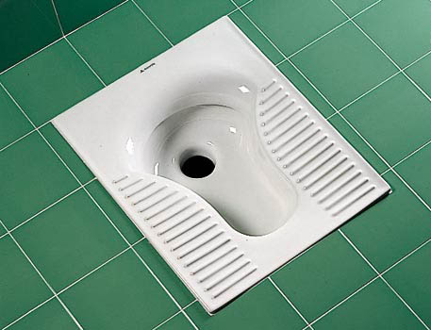
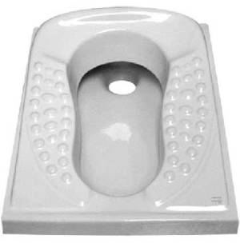
نظافت سرویس بهداشتی
یکی از قسمت هایی که نظافت و ضد عفونی آن خیلی مهم بوده و باید برای نظافت آن آگاهی لازم را به دست آورد سرویس بهداشتی می باشد.
صاحب نظران در زیباشناسی و کنترل کار معتقدند:اگر بخواهی بدانی یک سیستم اداری یا آموزشی چقدر موفق بوده به سرویس های بهداشتی آن سر بزنید زیرا مدیریت کارآمدی که بر وضعیت بهداشت سرویس های بهداشتی اداره خود نظارت و کنترل داشته باشد مطمئن باشید به ریزترین امور اداری نیز مسلط بوده و بر آن کنترل دارد و برای آگاهی از مشکلاتی که ممکن است سرویس بهداشتی به وجود بیاورد می تواند موارد زیر اشاره نمود ایجاد بوی نامطبوع در محیط جمع شدن حشرات موذی نظیر سوسک و پشه ایجاد بستری برای حضور معتادان و خلافکاران است گرفتگی لوله های فاضلاب بر اثر استفاده نامطبوع امکانات لذا شایسته است برای نظافت بهتر سرویس بهداشتی مورد زیر توجه شود.

Slide 22
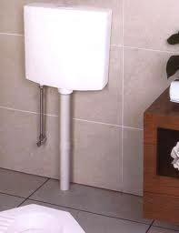
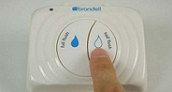
در قسمت خواهران
کنترل فلش تانک و اطمینان از سالم بودن آن همچنین زنجیره یا شاسی آب
برای انجام نظافت بیشتر و مطبوع تر قرص های فشرده آبی رنگی در داروخانه ها و سوپر مارکت ها وجود دارد که در داخل مخزن فلش تانک قرار می گیرد که با هر بار تخلیه پوسته ای از این قرص آزاد می شود وآب مخزن را حاوی مواد ضد عفونی می کند و هنگام استفاده کاسه توالت کاملا ضد عفونی می شود.
نصب وسیله ای برای کیسه نوار بهداشتی در داخل توالت بانوان شست و شوی روزانه سرویس های بهداشتی با استفاده از مایع ضد عفونی توالت یا هر ماده ضد عفونی دیگر.
نصب و کنترل پر بودن مخزن مایع صابون
کنترل مستمر نظافت آیینه
کنترل سالم بودن هواکش و روشن بودن آن در طی روز
پیش بینی محلی برای قرار دادن وسایل و مواد نظافتی و عدم استفاده از این وسایل در سایر قسمت ها
فرچه کشیدن کاسه توالت در طی روز در صورت لزوم

Slide 23
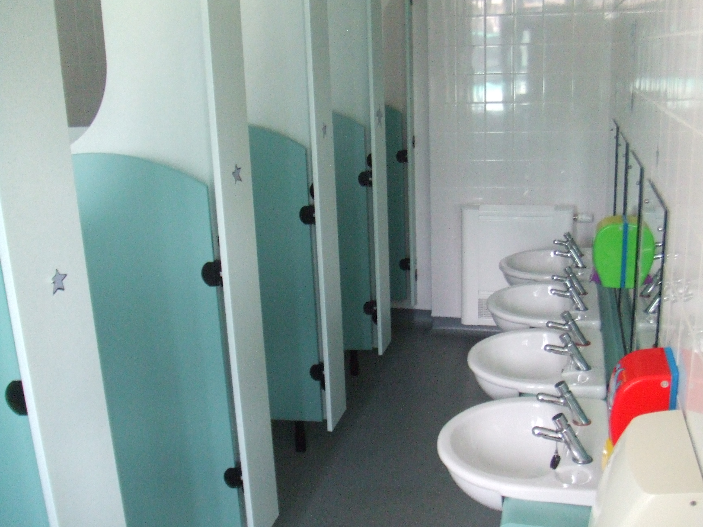
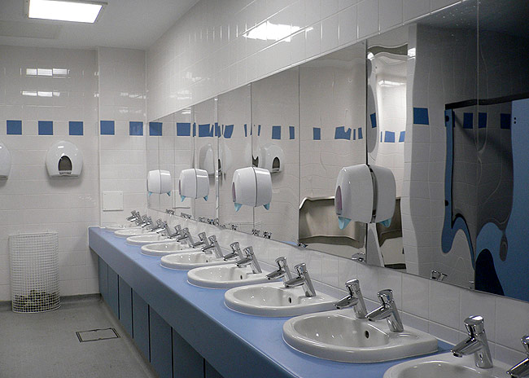
کنترل روشنایی و اطمینان از سالم بودن آن
پیش بینی و قراردادن رول دستمال توالت در داخل توالت ها
ضدعفونی کردن دست ها
پره های در و محل هایی که دائما مورد استفاده عموم یا کارکنان باشد
پیش بینی دست خشک کن
استفاده از اسپری خشبو کننده اتوماتیک و کنترل پر بودن آن
پیش بینی کاغذ یک بار مصرف درب توالت فرنگی
استفاده از گلدان گل طبیعی یا کاسه گلبرگ در روشویی در صورت امکان
خشک کردن کف سرویس های بهداشتی
شست و شوی هفتگی کاشی های توالت و روشویی

